Slide 1


Мастер-класс
«Обучение детей с ОНР рассказыванию с использованием скрайбинг-технологии»
Подготовил:
учитель-логопед высшей
квалификационной категории
МАДОУ №13 «Умка»
Евсюкова Ирина Валериевна
г. Химки, 2021

Slide 2
АКТУАЛЬНОСТЬ
Процесс обучения детей с ОВЗ требует
постоянного поиска новых технологий.

Slide 3
СКРАЙБИНГ

Slide 4
Цель мастер-класса:
Расширение знаний педагогов о применении скрайбинг-технологии в процессе обучения детей с ОНР рассказыванию.

Slide 5
«Как мы лепили снеговика».
Цель: обучение детей рассказыванию с использованием скрайбинг-технологии.
Задачи:
Коррекционно-образовательные:
формирование умения последовательно рассказывать;
формирование зрительно-пространственной ориентировки;
Коррекционно-развивающие:
развивать мелкую моторику кистей рук;
развивать внимание и память;
Коррекционно-воспитательные:
воспитывать усидчивость;
воспитывать умение доводить начатое дело до конца.

Slide 6
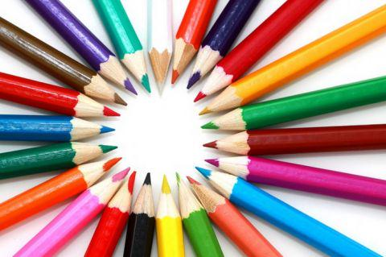
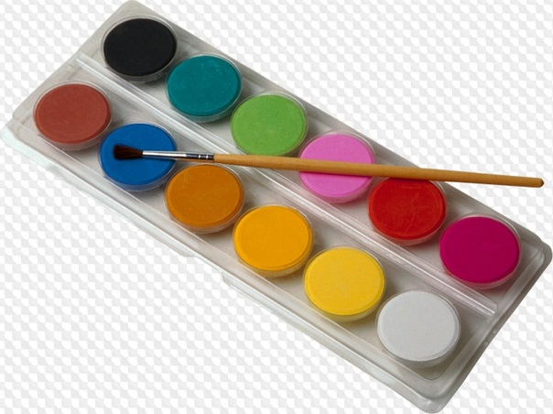
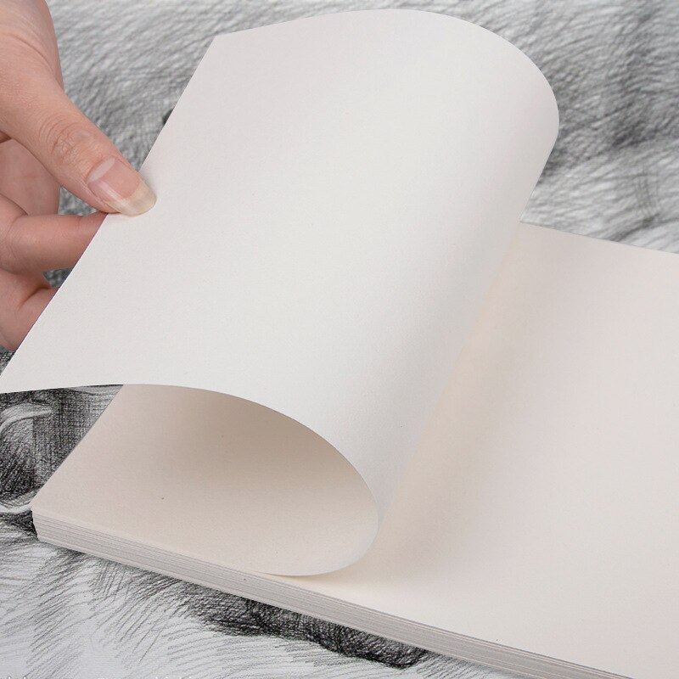
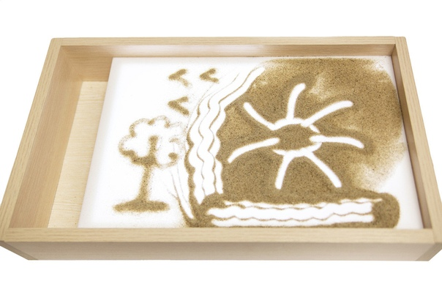
Инструменты

Slide 7
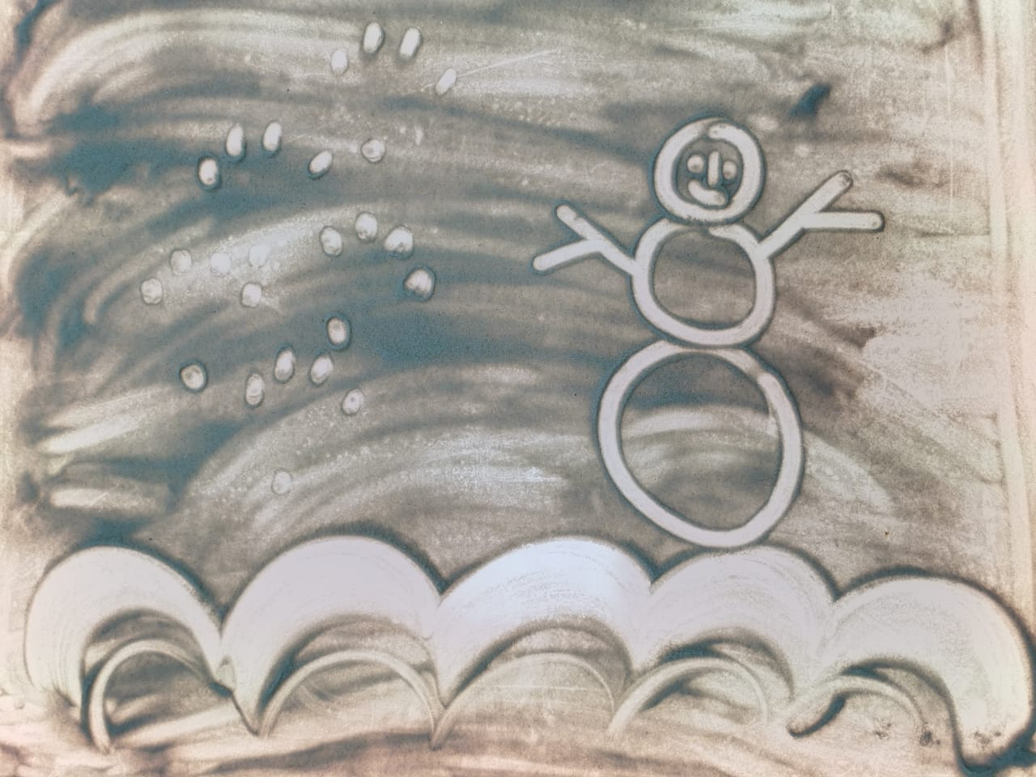
Визуальные образы и выбор произведения.

Slide 8
Ожидаемые результаты
Расширение словарного запаса детей:
Формирование представлений детей об окружающем мире;
Побуждение детей к рассказыванию;
Развитие памяти, внимания, образного мышления.

Slide 9
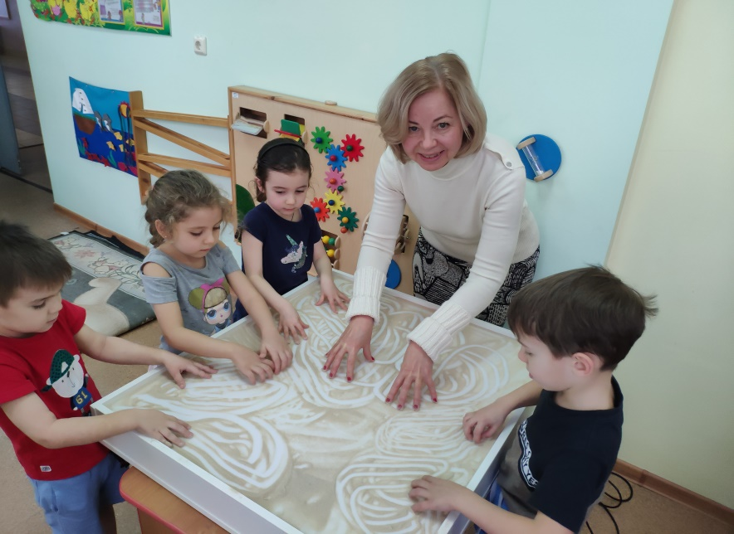
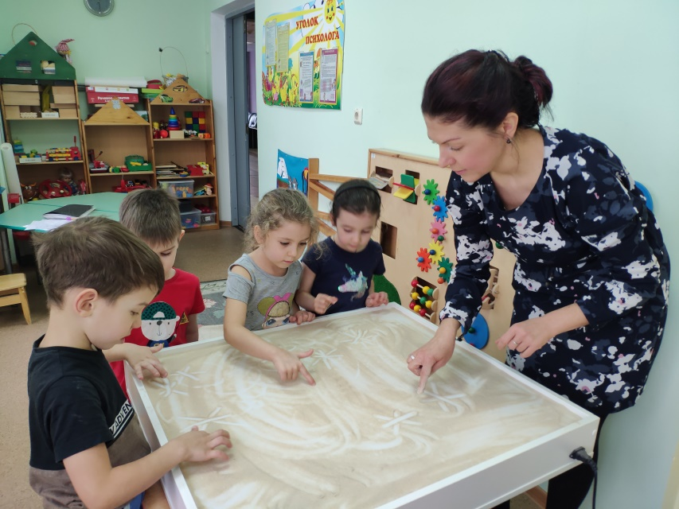
Как это было….
Интересно,
увлекательно
познавательно
…

Slide 10
Вооружайтесь мелом, фломастером или карандашом и творите!
Язык рисунка понятен всем!

